Slide 1
Домашнее задание:
§23, на выбор в тетради, устный ответ у доски на вопрос:
6,7,8 на с. 153

Slide 2
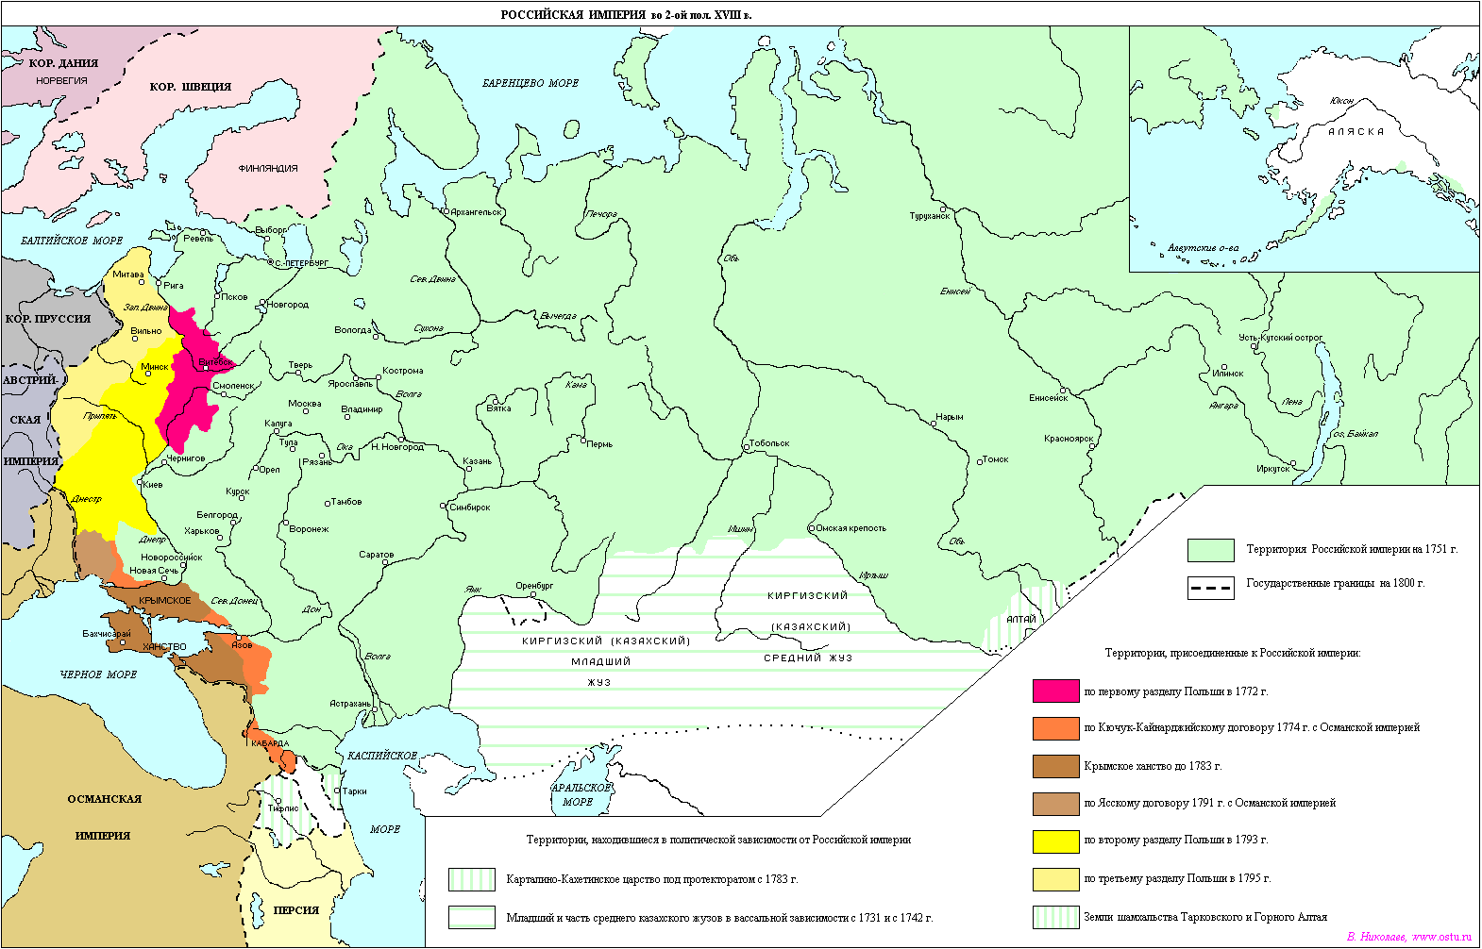
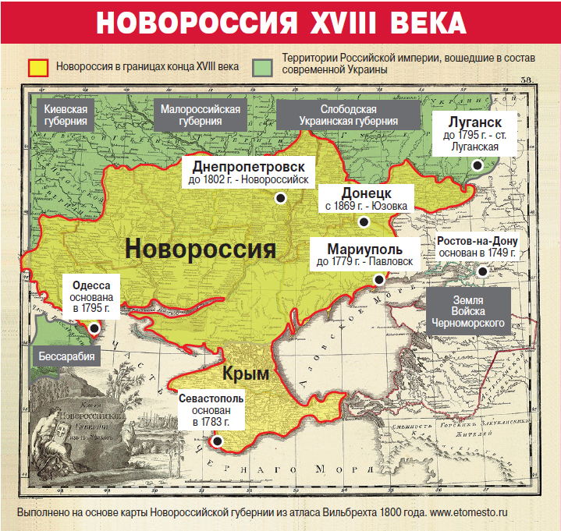
Рассмотрите карту Российской империи 2 половины XVIII в.
Найдите Новороссию и Крым,
основанные в то время города.
Какое значение для России имело освоение Новороссии и Крыма?

Slide 3
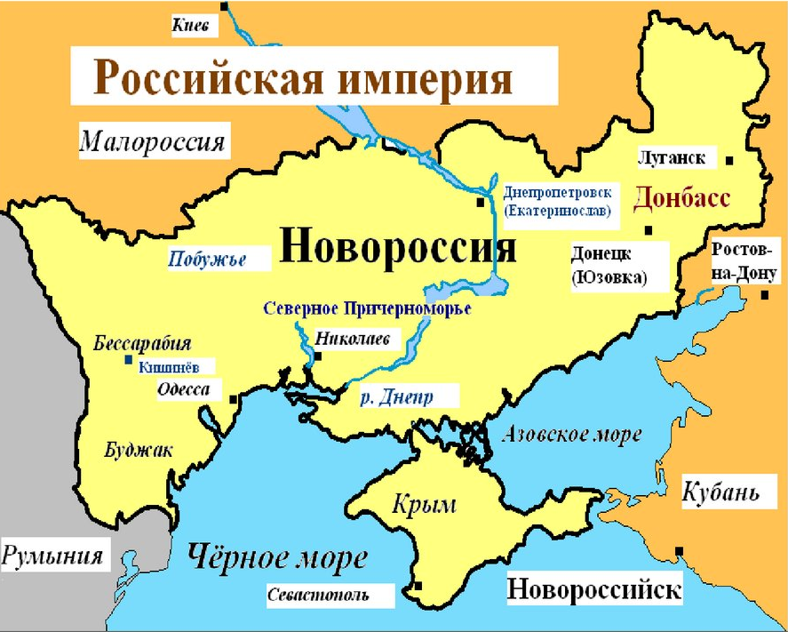
С. 144, карта с. 148
Перечислить события, в ходе которых в состав России вошла Новороссия (2)
Перечислить земли, которые вошли в состав Новороссии:

Slide 4
Тема: ?
Тема: Освоение Новороссии
В результате войн с Османской империей и присоединения Крымского ханства в состав России вошла обширная территория Северного Причерноморья от Кубани до Днестра.
Вскоре ее стали называть Новороссией, то есть Новой Россией.

Slide 5
Цель:
Как происходило утверждение позиций Российской империи на Чёрном море?
В чём состояли особенности административного устройства и хозяйства Новороссии?
…
…

Slide 6
План – задачи?
Возникновение Новороссии
Управление Новороссией
Торговля и промышленность
Заселение Новороссии
Екатерина II в Новороссии

Slide 7
1. Возникновение Новороссии. Из истории 1 пункт, 5 мин., 6 б. (в парах)
Заполнить:
Периоды | Изменения в освоении Северного Причерноморья | Значение
Правление Анны Иоановны (1730-1740)
Правление Елизаветы Петровны (1741-1761)
Правление Екатерины II (1762-1796)

Slide 8
1. Возникновение Новороссии. Из истории 1 пункт, 5 мин., 6 б. (в парах), самопроверка по эталону
Заполнить:
Периоды | Изменения в освоении Северного Причерноморья | Значение
Правление Анны Иоановны (1730-1740) | Украинская укреплённая линия: 20 крепостей, 40 укреплённых пунктов | Расширение территории, контролируемой Россией до Днепра (Кривой Рог)
Правление Елизаветы Петровны (1741-1761) | Новая Сербия (Кировоград), Славяно-Сербия, 16 укреплённых поселений, гусарские полки | Укрепление позиций России в Северном Причерноморье
Правление Екатерины II (1762-1796) | Создание Новороссийской губернии (Кременчуг) | Включены все укреплённые поселения Украинской линии

Slide 9
2. Управление Новороссией 5 мин., 8 б. (в группах)
Взаимопровека (по часовой)
Какова роль Григория Потёмкина в обустройстве Новороссии?
Составить схему «Управление Новороссией» (4).
Указать роль городов:
Херсона –
Николаева –
Севастополя -

Slide 10
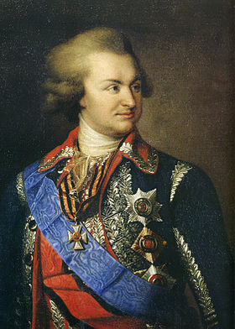
Какова роль Григория Потёмкина в обустройстве Новороссии?
Григорий Потёмкин (1739-1791)
1776 г. – генерал-губернатор новороссийский и азовский
1784 г. - генерал-губернатор екатеринославский и таврический

Slide 11
Составить схему «Управление Новороссией»
Новороссия
г. Кременчуг
Екатерининское наместничество (генерал-губернаторство)
г. Екатеринослав=Днепропетровск
Херсонская губерния
г. Херсон
Таврическая губерния =
Крым + Северная Таврия
г. Керчь (Пантикапей)

Slide 12
Указать роль городов: Херсона- Николаева – Севастополя -
Карта с. 148
Херсона (1778)- центр торговли, губернский город
Николаева (1788) – центр командования ВМФ России на Чёрном море
Севастополя (1783) – ВМБ России на Чёрном море
За задание №2 - 8 б.

Slide 13
3. Торговля и промышленность 2 мин., 2 б. (с/р)
Карта с. 148
Перечислить торговые порты Новороссии.
Указать отрасль промышленности, которая стала развиваться в Донбассе с XVIII в.
Самопроверка
Очаков, Феодосия, Гёзлев (Евпатория), Таганрог, Одесса
Добыча угля (Донецк, Донбасс), металлургия

Slide 14
4. Заселение Новороссии 3 мин., 1 б. (по вариантам)
Взаимопроверка (устно)
Перечислить преимущества, которые давались переселенцам в Новороссии: (не менее 4).
Указать, какие народы империи и других государств заселяли Новороссию?
Какая религиозная политика проводилась в Новороссии?
Почему и на каких условиях в 1775 г. упразднено запорожское казачество?

Slide 15
1 в.Перечислить преимущества, которые давались переселенцам в Новороссии: (не менее 4)
крепостные крестьяне, бежавшие сюда, не возвращались назад и становились свободными земледельцами
из казенного фонда для ведения хозяйства выделялись значительные земельные наделы в вечное наследуемое владение (могли получать чиновники, штаб и обер-офицеры и иностранцы)
на длительный срок освобождали от налогов
давали ссуды на льготных условиях

Slide 16
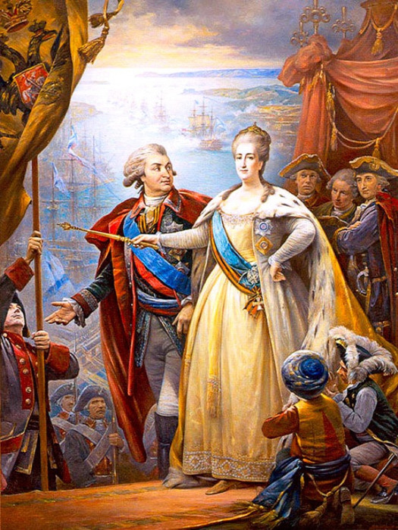
Прочитайте текст учебника п.5 стр. 54. В чем состоял смысл путешествия Екатерины II на юг в 1787 г.? Заполните таблицу «Поездка Екатерины II по Новороссии и Крыму»
5. Екатерина II в Новороссии
3 мин., 3 б. (с/р – опорные слова)
Цели
Монархи - участники путешествия
Итоги

Slide 17
6. Екатерина II в Новороссии 2 б. (кто быстрее, с поднятием руки)
Почему история о «потёмкинских деревнях» не более, чем миф?
Что это выражение означает в современной речи?

Slide 18
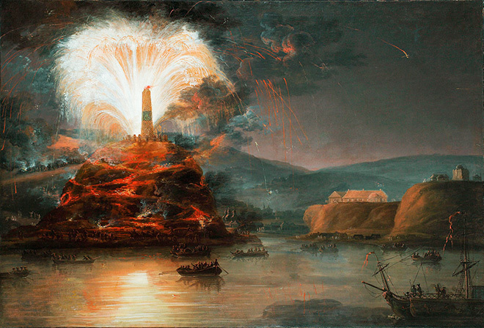
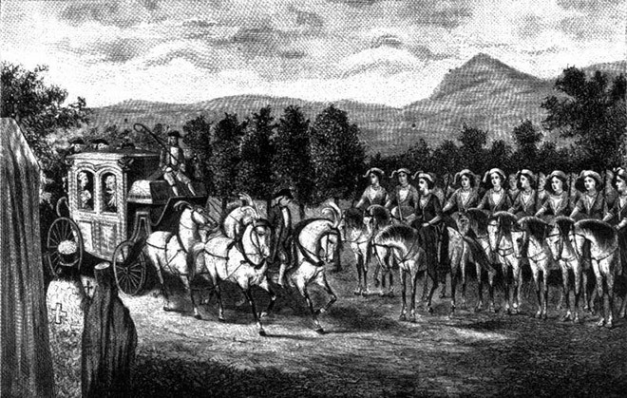
Потемкинские деревни
исторический миф о бутафорских деревнях, которые якобы были выстроены по указанию князя Потёмкина вдоль маршрута Екатерины II во время её поездки в 1787 году в Северное Причерноморье — территории современной России и Крыма, которые были отвоёваны у Османской империи.
Согласно легенде, в недавно глухой местности императрица увидела множество строений, войска, процветающее население. Предстал её взору и Черноморский флот в Севастополе. Эти достижения удивили не только государыню, но и представителей иностранных дворов, которые путешествовали вместе с ней, а также присоединившегося к ним инкогнито австрийского императора Иосифа II.

Slide 19
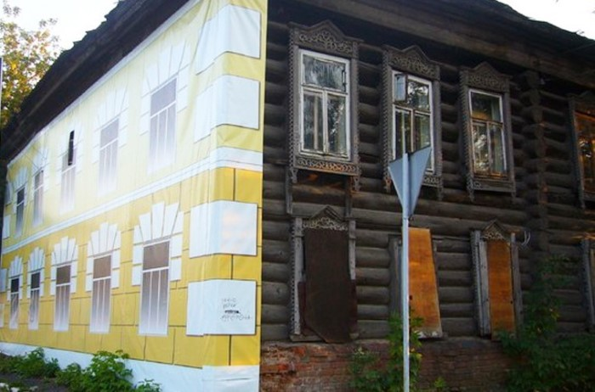
Что это выражение означает в современной речи?
Показной блеск, обман и очковтирательство.
Оно прочно вошло в русский язык.
Об обманщике, втирающем очки, говорят, что он строит потемкинские деревни.

Slide 20
Рефлексия 1 мин., 1 б.
На мой взгляд, изучение этой темы в курсе «История России» является актуальной потому, что…

